Slide 1
Введение в bash. Работа с командной строкой
Операции с файлами. Копирование и перемещение файлов.
Редактирование файлов в текстовом редакторе nano.
Удаленное копирование: команды scp и sftp.

Slide 2
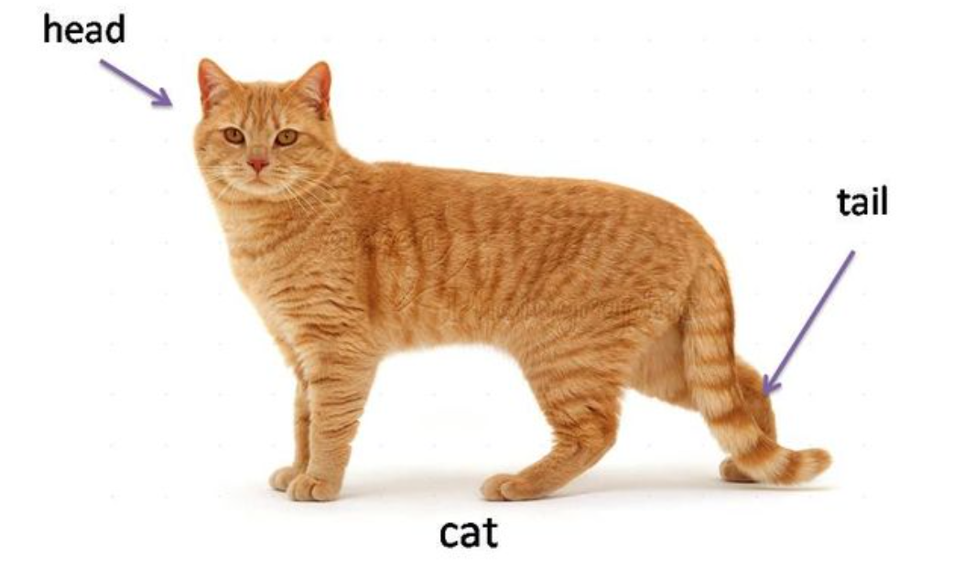
Операции с файлами
less [файл] – просмотр файла с возможностью листать файл
cat [файл] – полностью выводит содержимое файла в стандартный вывод
head [файл] – выводит первые несколько строк файла
tail [файл] – выводит последние несколько строк файла
Примеры:
less documents/myscript.sh
cat file.txt
tail -n 3 file.txt
“q” – выйти из less

Slide 3
Команда WC
Используется для подсчета количества строк, слов, символов или байт в файле/файлах
wc [опции] [файл]
Опции: -m (количество символов), -l (количество строк), -w (количество слов), -c (количество байт)

Slide 4
Создание и удаление директорий mkdir, rm, rmdir
mkdir [опции] [директория] – создает новую директорию
Опции: -p (создать вложенные директории)
mkdir new_folder
mkdir folder1 folder2 folder3
mkdir -p parent/child/grandchild
rmdir [опции] [директория] – удаляет директорию
rmdir new_folder
rm [опции] [файл/директория] – удаляет файлы и директории (-r)
Опции: -r (рекурсивно удаляет директории с их содержимым)
rm ~/file
rm -r folder
rm alpha1 alpha2 alpha3 = rm alpha*
Удаление с помощью rm необратимо, особенно аккуратно стоит быть с флагом -f, который подавляет запросы на подтверждение операции

Slide 5
Копирование и премещение файлов: mv, cp
Опции:
-r (рекурсивное копирование/перемещение директорий)
Примеры:
mv:
mv file1.txt file2.txt (переименование)
mv file.txt /home/user/docs/ (перемещение)
mv dir1 dir2 (перемещение/переименование директории)
cp:
cp file.txt file_copy.txt (копирование файла)
cp -r dir1 /home/user/docs/ (рекурсивное копирование директории)
cp file1.txt file2.txt /home/user/backup/ (копирование нескольких файлов)

Slide 6
Специальные символы. # - комментарии
В Bash символ # используется для обозначения начала комментария. Все, что следует за #, игнорируется интерпретатором Bash до конца строки. Это позволяет добавлять пояснения или временно отключать части кода.
echo Это не комментарий # Это комментарий

Slide 7
Специальные символы. Экранирование
Внутри двойных кавычек “ ” большинство специальных символов теряют своё значение, но есть исключения: $, \ .
Одинарные кавычки ‘ ’ предотвращают интерпретацию всех специальных символов внутри них, кроме самой одинарной кавычки
Обратный слэш \ позволяет экранировать отдельные символы

Slide 8
Специальные символы. Шаблоны подстановки имен
* — для замены нескольких символов (в том числе 0);
? — для замены одиночного символа;
[ ] — для замены определенного набора символов.
Примеры
ls *.txt – все файлы с расширением .txt в текущей директории
ls doc*.pdf – все PDF-файлы, начинающиеся с "doc"
ls report_?.docx – найдет файлы типа report_1.docx, report_A.docx
ls img_???.jpg – найдет изображения с трехзначными номерами, например img_001.jpg, img_999.jpg
ls file[123].txt – найдет file1.txt, file2.txt и file3.txt.

Slide 9
Символ в шаблоне | Назначение | Пример шаблона | Пример подходящих файлов
* | Обозначает любое количество любых символов, в том числе и их отсутствие | *.txt | file.txt news.1.2.txt
 |  | my*.png | my_dog.png my_bike.png
 |  | *human* | grch38-human.fa 1human1 genome.human
? | Один любой символ | otchet.??? | otchet.txt otchet.pdf
 |  | k?t.jpg | kot.jpg kit.jpg
[ ] | Любой символ из перечня или диапазона | read_[12].fasta | read_1.fasta read_2.fasta
 |  | [m-p]ap.* | map.txt nap.csv pap.R

Slide 10
Шаблоны подстановки имен
В одном шаблоне имени файла можно использовать разные специальные символы.
Например, [aA]*.???

Slide 11
Специальные символы. Фигурные скобки
В Bash можно использовать фигурные скобки { } для генерации различных последовательностей. Это позволяет быстро создавать наборы строк или чисел.
Подстановка фигурных скобок не проверяет наличия файлов
Примеры использования:
touch file_{a..c}.txt – генерирует имена файлов
Создаст файлы: file_a.txt, file_b.txt, file_c.txt
echo {a..g} – выводит от a до g
Вывод: a b c d e f g
echo {a,b}{1..3} – выводит все комбинации
Вывод: a1 a2 a3 b1 b2 b3

Slide 12
Создание и редактирование файлов. Программа nano
nano — это командный текстовый редактор для Unix-подобных систем.
Установлен по умолчанию на многих дистрибутивах Linux.
Использование: nano [файл] — открыть файл или создать новый.
Основные горячие клавиши:
CTRL + O — сохранить изменения;
CTRL + X — выйти из редактора;
CTRL + G — посмотреть справочную информацию о nano;
CTRL + K — вырезать строку;
CTRL + U — вставить строку;
CTRL + W — поиск текста.

Slide 13
Создание и редактирование файлов. Программа nano
Подсказка: Обычно, когда вы записали ваш текст в nano нужно последовательно нажать сочетания клавиш
Ctrl + O
Enter
Ctrl + X

Slide 14
Передача файлов с помощью SCP
scp (secure copy) используется для безопасной передачи файлов между устройствами.
scp [опции] источник назначение
Если нужно скачать с удаленного сервера, то сначала указываем путь на нем в следующем виде: scp имя_пользователя@имя_хоста:путь локальный_путь и наоборот: scp локальный_путь имя_пользователя@имя_хоста:путь
Опции: -P (порт) – в отличие от ssh используется заглавная буква -r – рекурсивное скачивание, когда нужно скачать директорию с ее содержимым
Примеры: scp my_file.txt user@remote_host:/path/remote_dir scp -P 8000 directory user@remote_host:/path/remote_dir

Slide 15
Передача файлов с помощью SFTP
Подключение к удаленному серверу осуществляется схожим с ssh образом:
sftp имя_пользователя@имя_хоста
Основные команды SFTP после подключения
put [локальный файл] – загрузка файла на сервер.
get [файл с сервера] – скачивание файла с сервера.
cd [директория] – смена текущей директории на сервере.
ls – просмотр содержимого текущей директории на сервере.
pwd – показать текущую директорию на сервере.
lls – просмотр содержимого текущей локальной директории.
lpwd – показать текущую локальную директорию.

Slide 16
Загрузка файлов из интернета: wget
wget:
Основная ориентированность на скачивание файлов.
Поддерживает рекурсивное скачивание (можно скачивать целые сайты с директориями).
wget [опции] [ссылка]
Опции: -c (продолжить загрузку), -P (указать директорию для скачивания), -r (рекурсивное скачивание), -O (задать имя скачанному файлу)
Примеры: wget http://example.com/file.txt wget -r http://example.com/ wget -P directory http://example.com/ wget -O arch.zip http://example.com/archive2024.zip

Slide 17
Горячие клавиши в Bash
Tab – автозаполнение
Ctrl + C – прервать выполнение текущей команды
Ctrl + Z – приостановить выполнение текущей команды
Ctrl + D – выйти из терминала/ закрыть сессию
Ctrl + A – переместиться в начало строки
Ctrl + E – переместиться в конец строки
Ctrl + W – удалить одно слово слева
Ctrl + R – поиск по истории команд

Slide 18
Полезные советы для повышения эффективности:
Используйте автозаполнение с помощью клавиши Tab, чтобы сэкономить время на наборе текста.
Горячие клавиши для перемещения в командной строке.
Не ленитесь читать мануалы (команда man) для получения детальной информации о командах.

